Slide 1
Лекция
Применение регистров для решения учетных задач в 1С: Предприятие
  Регистры сведений
  Регистры накопления

Slide 2
Регистр сведений
Регистры сведений используются для хранения информации, содержание которой зависит от каких-либо условий или от времени.
Товар | Клиент | Цена
Ручка шариковая | Иванов | 10 руб.
Ручка шариковая | Петров | 12 руб.

Slide 3
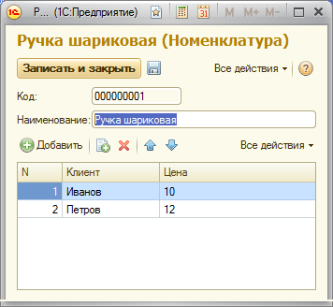
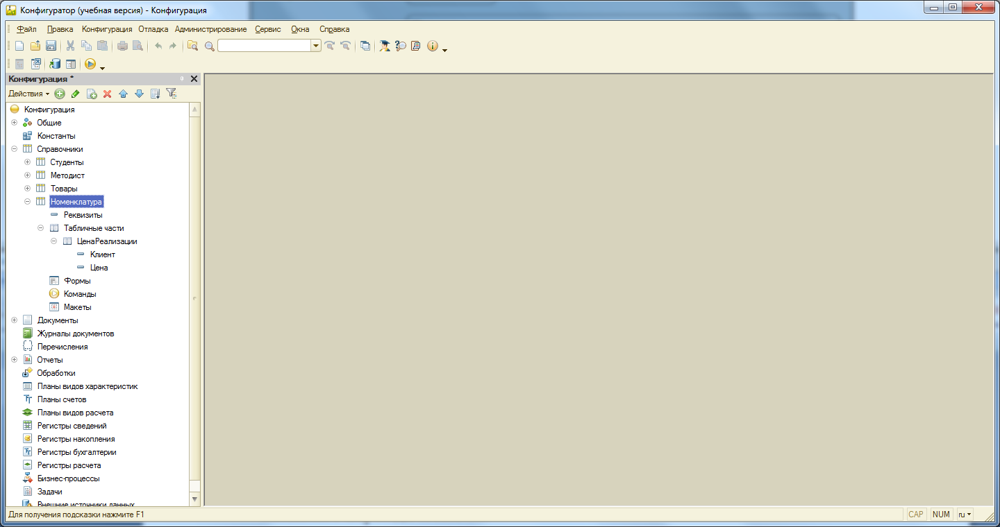
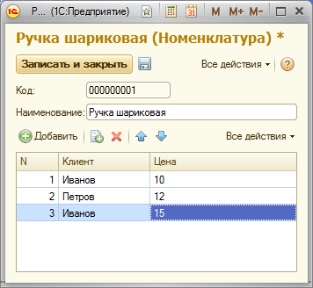
Справочник vs Регистр сведений
Справочник

Slide 4
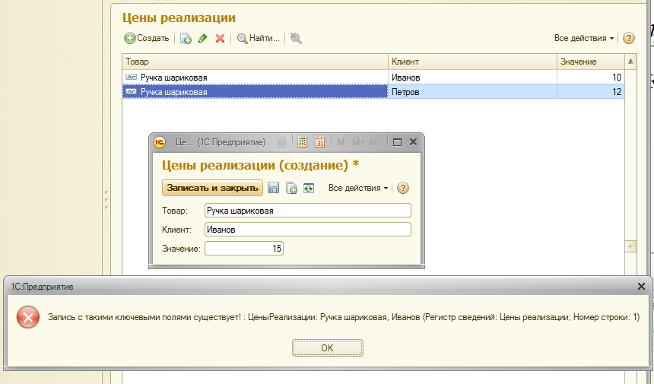
Справочник vs Регистр сведений
Регистр сведений

Slide 5
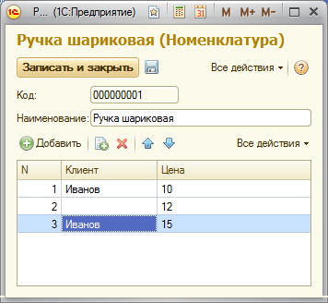
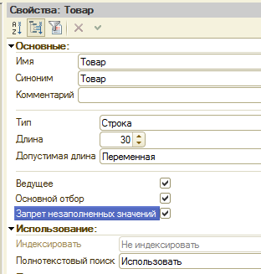

Справочник vs Регистр сведений
Справочник
Регистр сведений
Поля могут иметь пустые значения!
Можно установить запрет пустых полей в конфигураторе

Slide 6
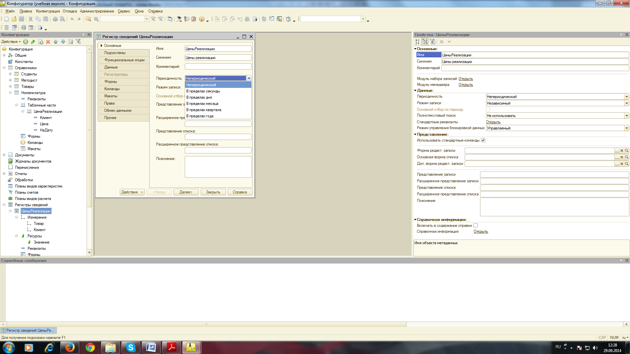
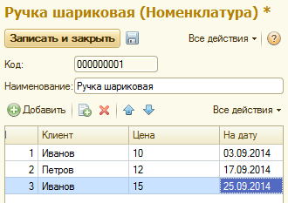
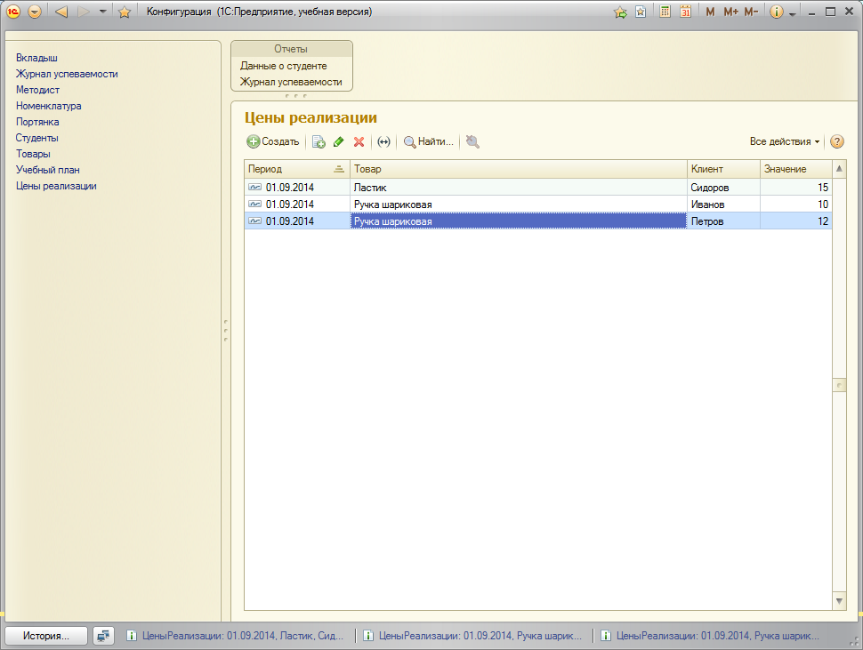
Справочник vs Регистр сведений
Регистр сведений
Справочник
Наличие товара на конкретную дату:
Задаем тип регистра

Slide 7
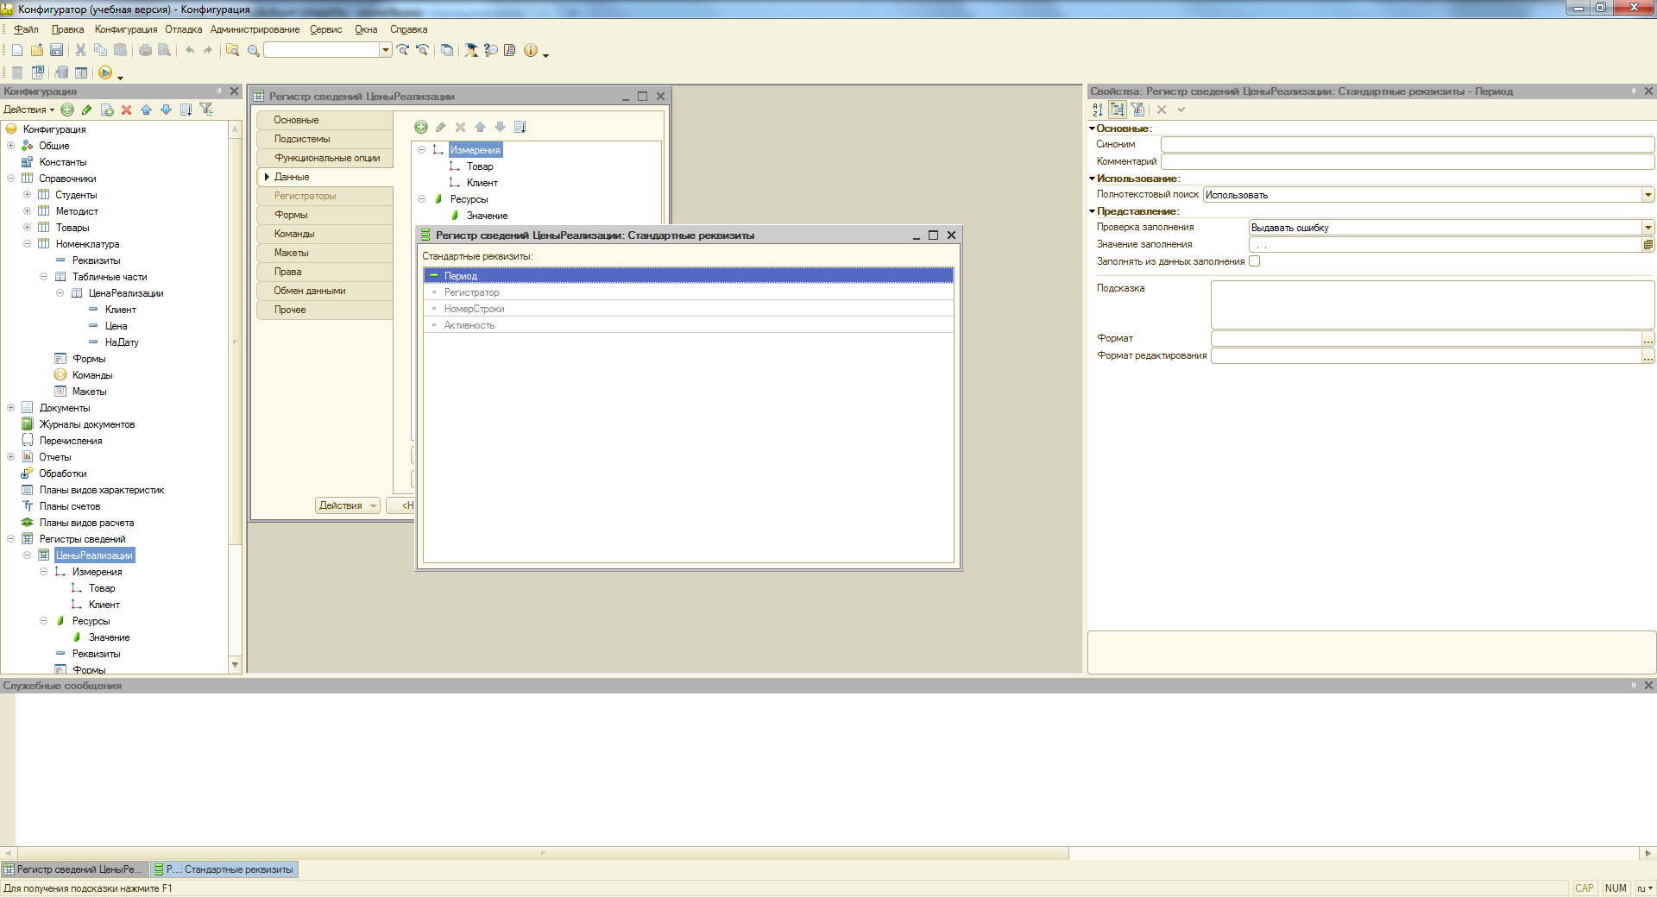
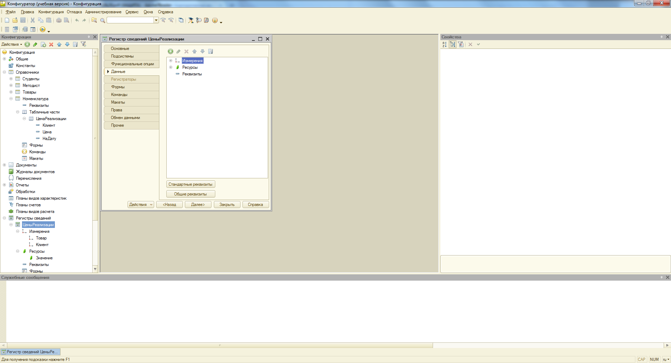
Справочник vs Регистр сведений
Структура регистра сведений
Режимы записи в регистр:
- независимый;
- подчинение регистратору.

Slide 8
Регистры накопления
Показатели учета можно разделить на следующие виды:
показатели реального времени – отражают изменения объектов учета в реальном времени и анализируются оперативно (товарные остатки).
управленческие показатели (оперативные и не оперативные) – отражают изменения объектов учета без привязки к реальному времени, например, в будущем или прошлом, но также оперативно анализируются (показатели планирования продаж и закупок товара).
регламентированные показатели – отражают изменения объектов учета без привязки к реальному времени, например, в будущем и прошлом, но в отличие от управленческих могут регистрироваться и рассчитываться с определенной периодичностью (показатели себестоимости).

Slide 9
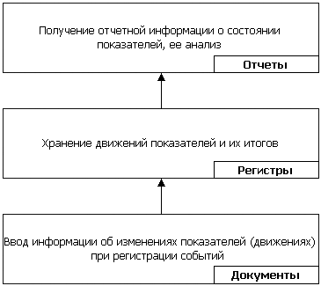
Общая схема оперативного учета
Регистр накопления – это объект конфигурации, предназначенный для хранения движений регистра и итоговой информации.
Различают следующие виды накапливаемых показателей:
■ показатели остатков,
■ оборотные показатели.

Slide 10
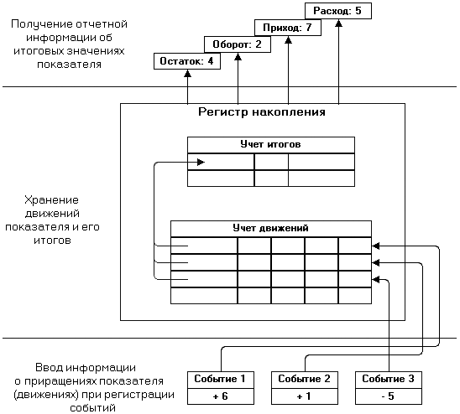
Регистр накопления

Slide 11
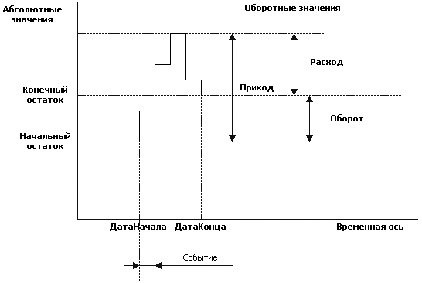
Виды показателей

Slide 12
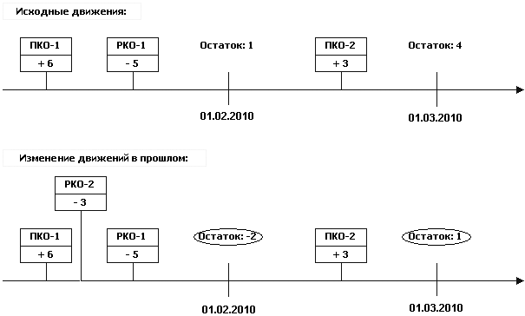
Показатели остатков

Slide 13
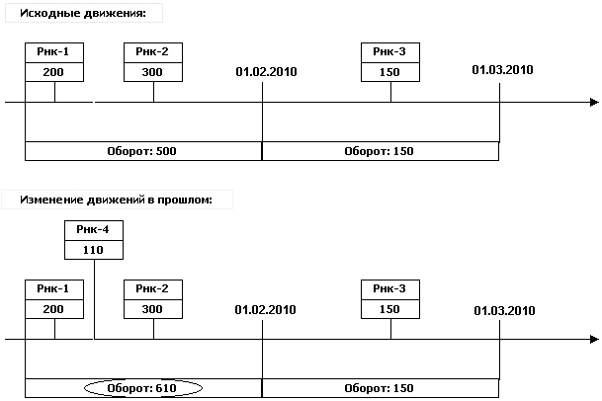
Оборотные показатели

Slide 14
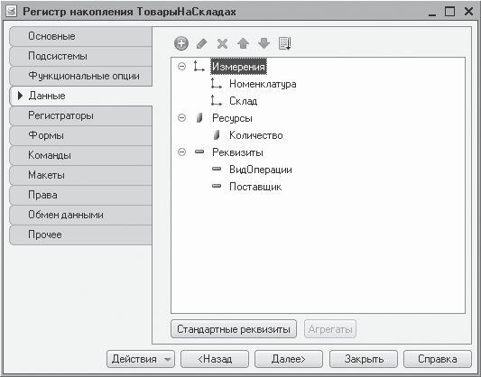
Структура регистра накопления

Slide 15
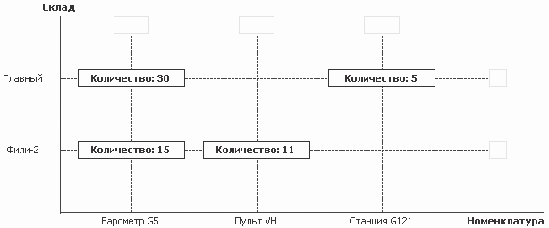
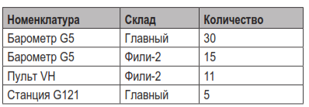
Структура регистра накопления

Slide 16
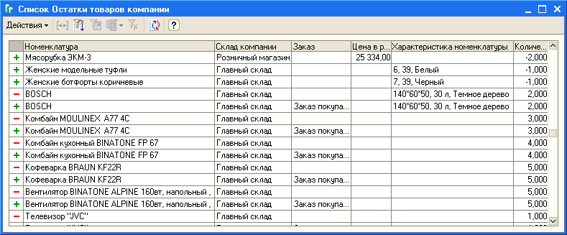
Пример регистра накопления

